Slide 1
TRƯỜNG TIỂU HỌC BÁT TRANG
TẬP ĐỌC – LỚP 5
GV: NGUYỄN THỊ BÌNH

Slide 3
Chia đoạn
Đoạn 1: Hải Thượng Lãn Ông …..cho thêm gạo, củi.
Đoạn 2 : Một lần khác ….. càng nghĩ càng hối hận.
Đoạn 3 : Phần còn lại.

Slide 4
Thảo luận nhóm 4 (5'):
Tìm từ khó đọc .
Tìm từ cần giải nghĩa .
Cách ngắt nghỉ câu văn dài.
Cách đọc đoạn .
Đọc nối đoạn .

Slide 5
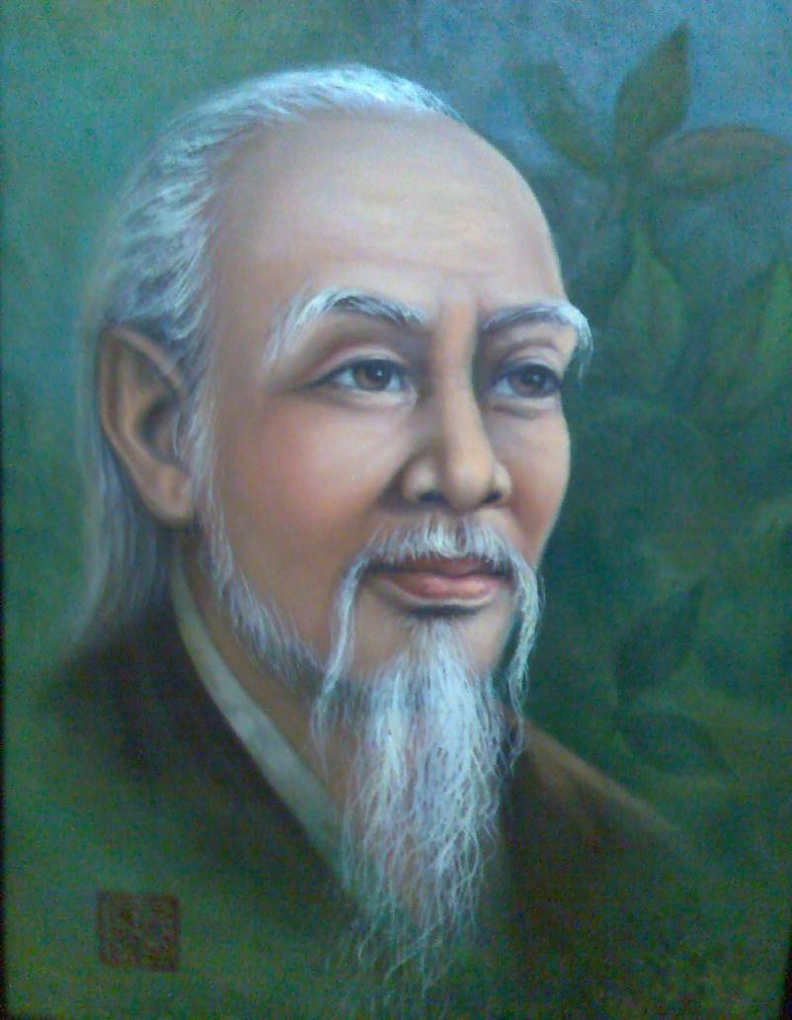
Hải Thượng Lãn Ông:
(1720- 1791) tên thật Lê Hữu Trác, thầy thuốc nổi tiếng của nước ta ngày xưa.

Slide 6
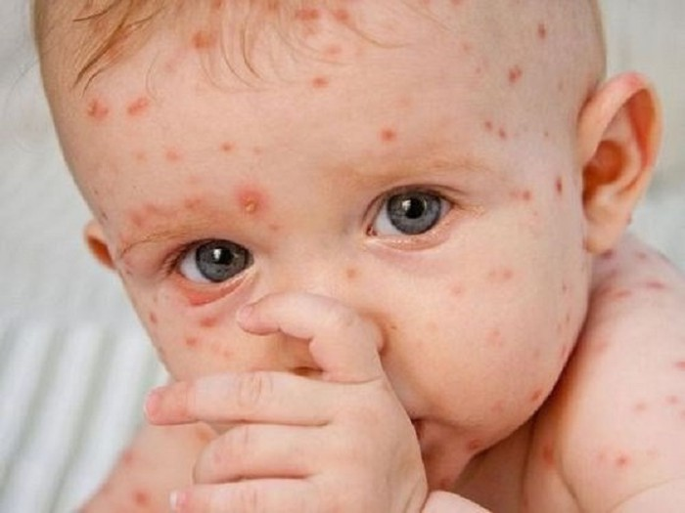
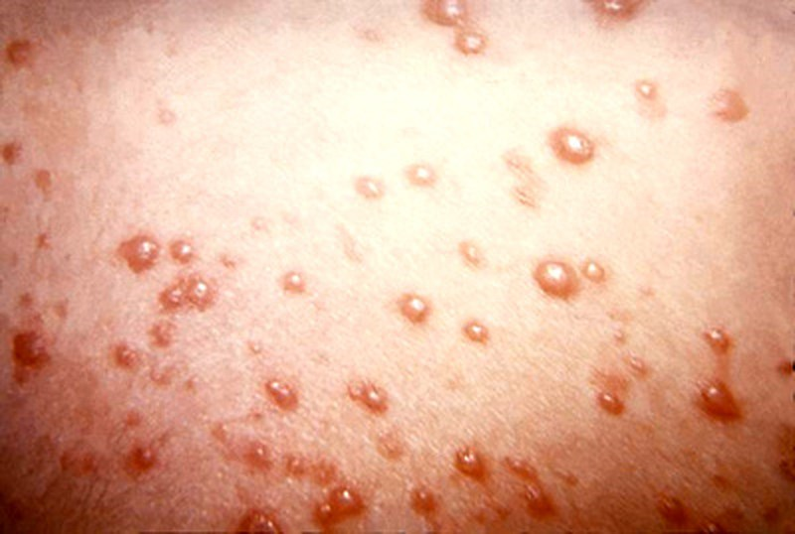

Slide 7
Nội dung:
Ca ngợi tài năng, tấm lòng nhân hậu và nhân cách cao thượng của Hải Thượng Lãn Ông

Slide 8
Thảo luận nhóm 4 (5)':
-Tìm các từ nhấn
- Nêu cách đọc diễn cảm từng đoạn và
đọc diễn cảm .

Slide 9
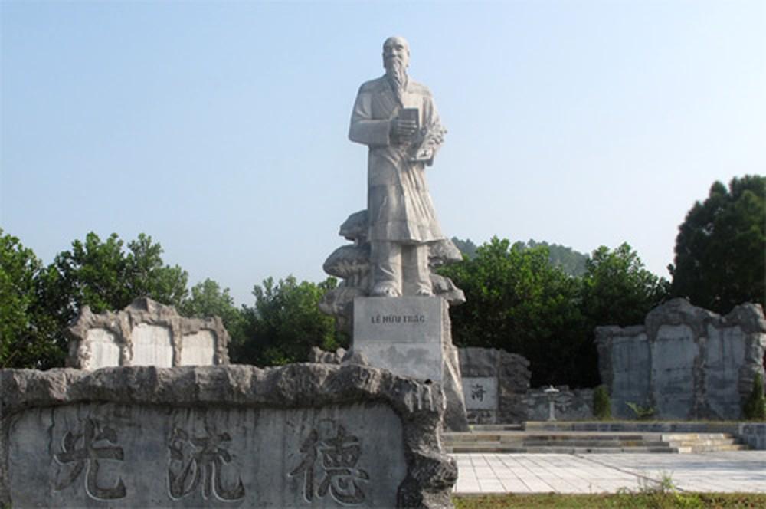
Tượng đài Đại danh y Hải Thượng Lãn Ông Lê Hữu Trác- thuộc xã Sơn Quang, huyện Hương Sơn - Hà Tĩnh
Notes:
Để

Slide 10
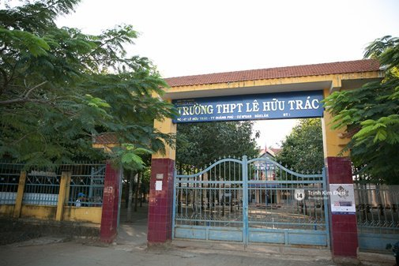
Notes:
Và tên tuổi của ông , nhunwx đóng góp của ông cho lịch sử y học nước nhà,vì vậy rất nhiều trường học con đường bệnh viện trên đát nước ta được mang tên ông
10

Slide 11
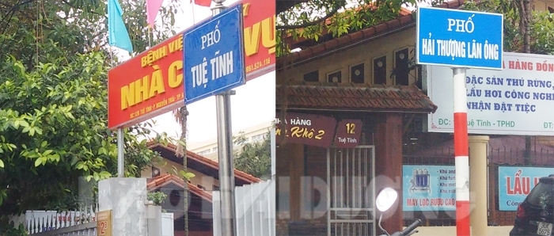
Notes:
- "Tên ông được đặt cho nhiều đường phố trên khắp Việt Nam như tại:
11

Slide 12
CHÀO CÁC EM !

Slide 13
Chúc các em chăm ngoan học giỏi !.

